Slide 1
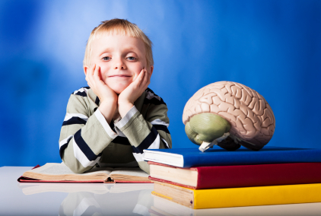
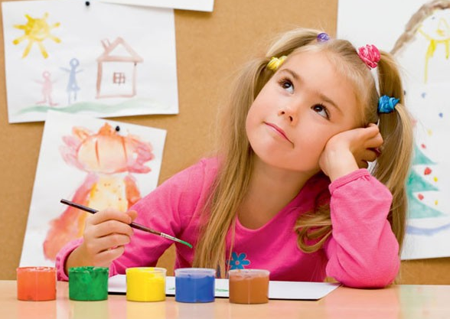
Как развивать способности

Slide 2
«Смотреть на дитя и видеть в нем незримое никому сплетение дарований – вот высшее педагогическое предназначение тех, кто отдает себя высокому делу воспитания»
Альберт Лиханов

Slide 3
Способности – это индивидуальные психологические особенности человека, от которых зависит успешность приобретения знаний, умений, это такие качества, которыми отличается один человек от другого.
Задатки - некоторые генетические особенности строения мозга и нервной системы, органов чувств и движения, которые выступают в качестве природных предпосылок развития способностей

Slide 4
Классификация способностей (по сфере деятельности)
Интеллектуальная
Академических достижений
Математика
Чтение
Естествознание
Творческого или продуктивного мышления
Общения и лидерства
Художественной деятельности
Изобразительное искусство
Музыка
Двигательная

Slide 5
Советы родителям
Наблюдайте за ребенком
Хвалите ребенка.
Наказывайте (ругайте) осторожно.
Окружите ребенка любовью.
Подавайте хороший пример
Развивайте самостоятельность ребенка.
Поощряйте активность ребенка.

